Slide 1
Sign out, Restart, Shut Down
Змінення користувача, перезавантаження, завершення роботи

Slide 2
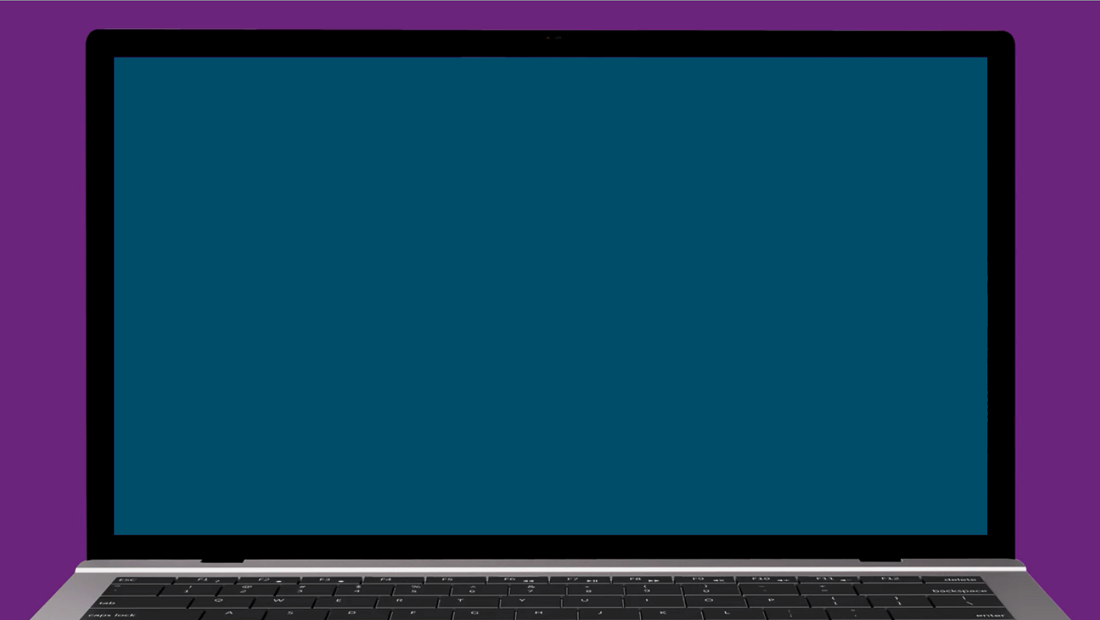

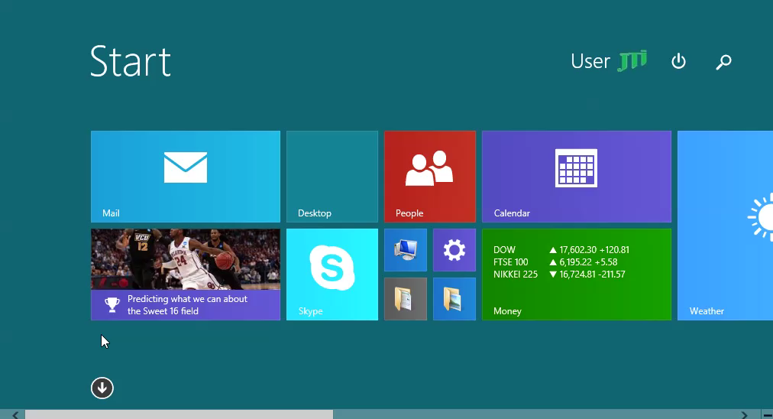
Для зміни користувача, або виходу з облікового запису, на Стартовому екрані, натисніть на зображенні облікового запису користувача, та виберіть команду Sign out.
Якщо Ви працюєте на Робочому столі, то застосуйте праву кнопку миші для кнопки Start,
Для вимкнення комп'ютера натисніть кнопку Power Options на Стартовому екрані, та виберіть пункт Shut Down.
та в пункті Shut down or Sign out виберіть необхідну Вам команду Sign out, Shut Down або Restart.
Для перезавантаження комп'ютера виберіть пункт Restart.

Slide 3
